Slide 1

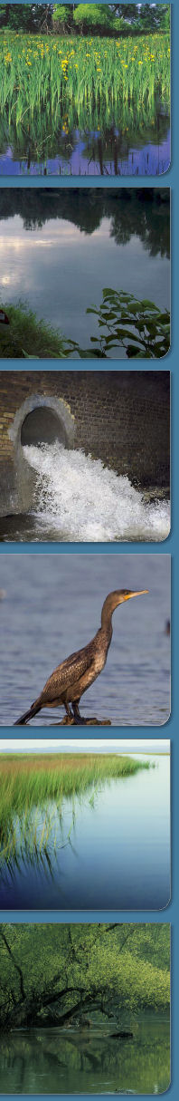


MAGYAR Hidrológiai társaság
Xxxiii. Országos vándorgyűlése szombathely
A VGT2 hidrológiai intézkedései simonffy Zoltán

Slide 2
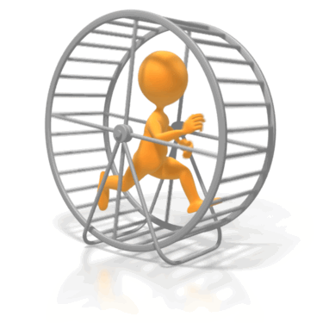
DPSIR Driver Pressure Status Impact Response
Terhelés
Pressure
Állapot
Status
Hajtóerő
Driver
Hatás
Impact
Intézkedés
Respons

Slide 3
DPSIR Driver Pressure Status Impact Response
S
P
I
Intézkedést igénylő
terhelés/beavatkozás
P
Az intézkedéseket a terhelések/beavatkozások
alapján tervezzük
R
D

Slide 4
EU Jelentési útmutató → Sablonok
Terhelés/beavatkozás típusok
Hajróerő függvéyében
Intézkedési csomagok
Terhelés részletezése
Intézkedések
  Alap
  További alap
  Kiegészítő
Intézkedési elemek
  Jogszabályok
  Ösztönzés, támogatás
  Műszaki intézkedések
Indikátorok a terhelésekre
Indikátorok az intézkedésekre
A 8.2 fejezet a terhelési csoportokat, Az intézkedési csomagokat és az intézkedéseket tartalmazza

Slide 5
VGT2 Hidromorfológiai beavatkozások és intézkedések
3. Vízkivételek, átvezetések
3.1 Mezőgazdaság
  3.2 Közüzemi vízellátás
  3.3. Ipar
  3.4 Hútővíz
  3.5 Halgazdaság, horgászat
7a.Ökológiai szempontok érvényesítése a fenntartható vízhasználatok megvalósításában. (nyilvántartás, felülvizsgálat, engedélyezés, ösztönzés, bírság)
9., 10., 11: Árpolitika, költség-megtérülés a szolgáltatásban
8. Víztakarékosság
  8.1 A növénytermesztésben
  8.2, 8.3 Közüzemi vízellátásban
  8.4 Ipari vízellátásban

Slide 6
VGT2 Hidromorfológiai beavatkozások és intézkedések
4.1.1 Vonalvezetés/mederforma/ parti sáv/ morfológiai módosítása
Árvízvédelem
(átvágás, parterősítés,
Mezőgazdaság
Hajózás
- Település
6 A hidromorfológiai viszonyok javítása, a hosszirányú átjárhatóságon kívül
  6.1. Hosszirányú szabályozás csökkentése
  6.2 Mederforma és növényzóna rehabilitációja
  6.3 Oldalirányú átjárhatóság rehabilitációja (hullámtér szélesítése mellékágak vízellátása
  6.4 Műtárgyak bontása
  6.5. Síkvidéki csatornázott vízfolyások
Ha nem, a hatást csökkentő intézkedések (mentett oldali vízpótlás,)

Slide 7
VGT2 Hidromorfológiai beavatkozások és intézkedések
4.2 Hátak, fenékküszöbök, zsilipek, elzárások
Árvízvédelem
  Energiatermelés
  Közüzemi vízellátás
  Mezőgazdaság
  Ipar
  Rekreáció (horgászat)
  Halászat
5. Hosszirányú átjárhatóság helyreállítása , duzzasztás csökkentése
5.2. Műtárgyak bontása átépítése
Ha nem, a hatást csökkentő intézkedések (pl. hallépcső, megkerülő csatorna, üzemeltetés…)

Slide 8
VGT2 Hogyan lesz ebből intézkedési program
8.2.1 ábra Intézkedések tervezésének módszertana a VGT2-ben
Részvízgyűjtő és országos szinten:
Terhelések,
intézkedések
és indikátorok összesítése
ütemezéssel (jelen, 2021, 2027)
A terheléseket és az intézkedéseket jellemző indikátorok kiválasztása
víztestek
országos szint
Intézkedések allokációja
Intézkedések listája
(a terhelés fv.-ében)
Állapotértékelés (minősítés)
Terhelések elemzése
Terhelés típusok
Intézkedési csomagok

Slide 9
VGT és ÁKK összehangolása
VGT
ÁKKT
Intézkedések azonos céllal
Kompromisszumot igénylő
intézkedések
Ökológia prioritása:
Állapotjavító intézkedések
Ökológia prioritása:
Alternatív megoldások
Árvízvédelem prioritása:
Meglévő létesítmények
Erősen módosított jelleg
Árvízvédelem prioritása:
Új létesítmény
(VKI 4.7 cikk)
Hatáscsökkentő intézkedések

Slide 10
VGT2 Ütemezés, projektek
Ütemezés:
  2021-ig: konkrét, finanszírozható intézkedések
    „Visszafogott” finanszírozási lehetőségek, EU források, 2014 -2020
      Projektek (nem közvetlenül egy HM intézkedés, hanem.. egy térség vízgazdálkodási terve vagy területfejlesztés, településfejlesztés része…
      KEHOP (árvíz és belvízvédelem → összehangolás!!!)
      OP-k (Települések)
      (Vidékfejlesztési Program)
  2027-ig: a többi …
De mit foguk beírni 2021-ben?

Slide 11
kösZÖNÖM
A FIGYELMET!

